Slide 1






About web3 front-end library and relationship
讲师介绍:
雅思
One interested man
Twitter: @OpenBuildxyz

Slide 2


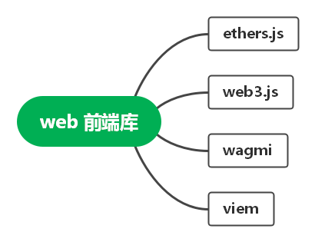
web3 前端库介绍
Twitter: @OpenBuildxyz

Slide 3

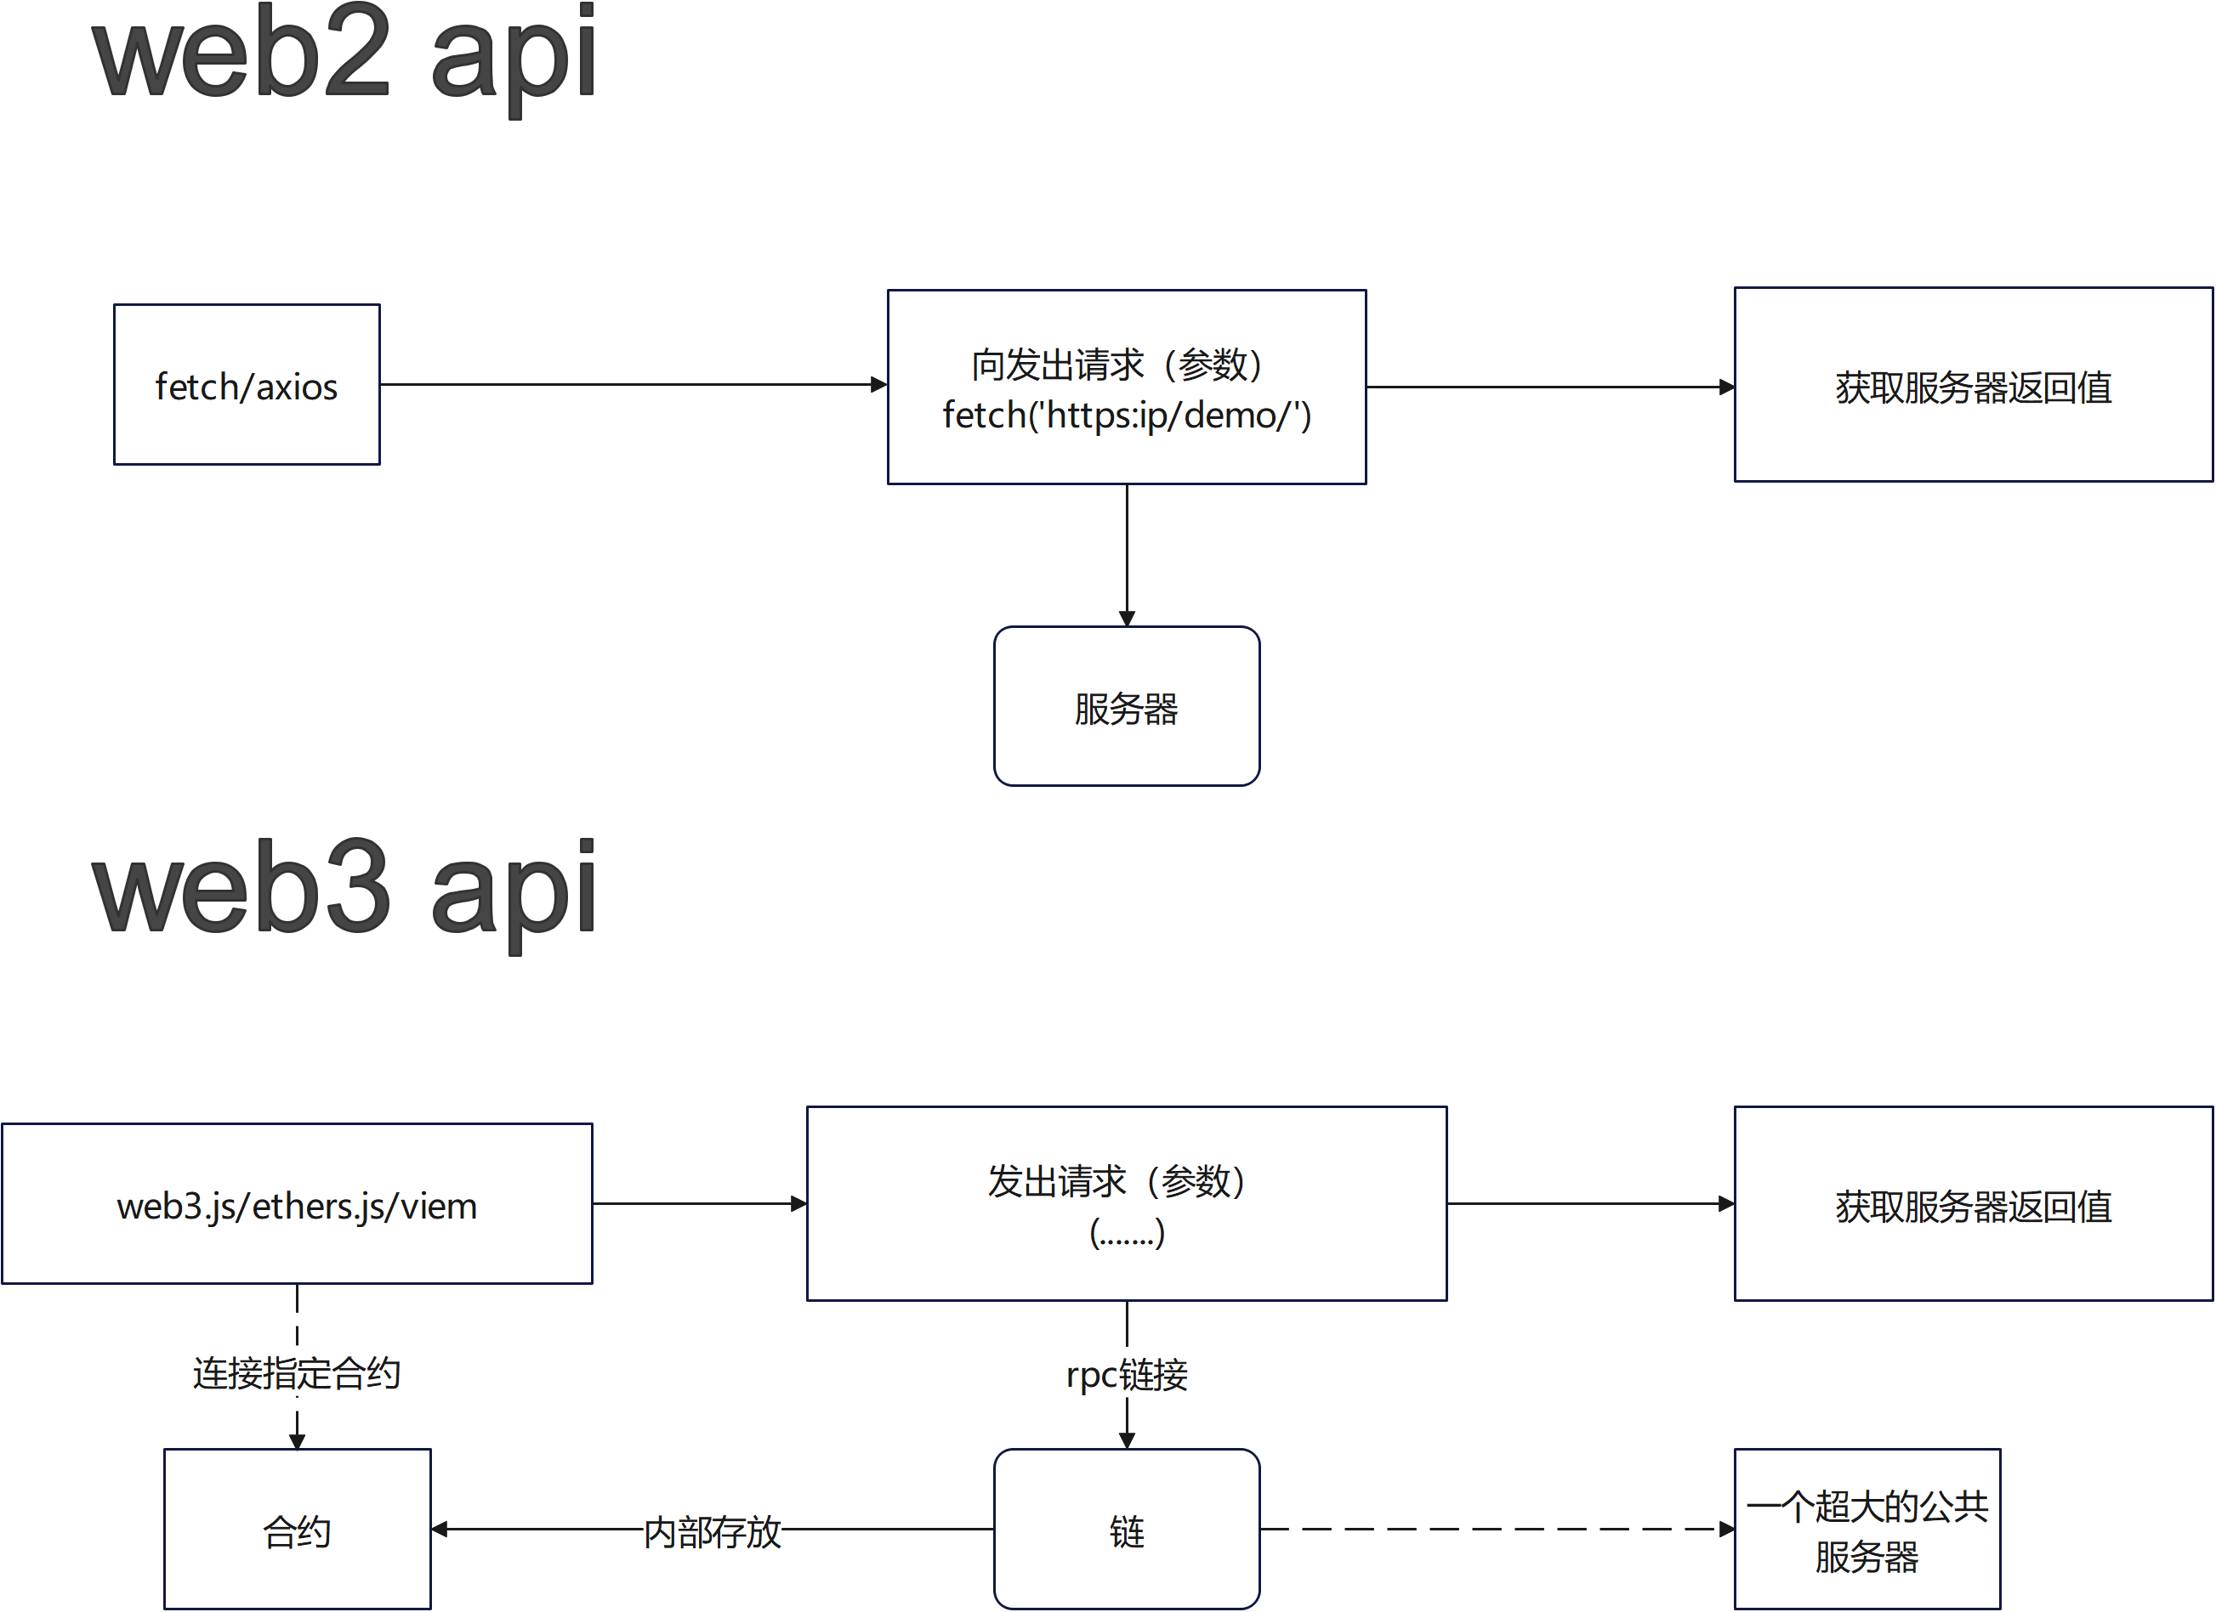
web3 前端库与合约的关系
Twitter: @OpenBuildxyz

Slide 4
前端的角度理解链
一句话理解链
自带登陆验证的超大服务器
优点
数据共享，数据安全，去中心化。。。
缺点
服务请求慢
特点
需要rpc url进行服务代理
Twitter: @OpenBuildxyz

Slide 5
ethers.js,web3.js 和viem
特性 | ethers.js | web3.js | viem
维护方 | 独立开发者和社区 | 以太坊基金会 | 独立开发者和社区
API 设计 | 简洁、直观 | 全面、复杂 | 现代化、简洁
TypeScript 支持 | 内置 | 外部库支持 | 内置
功能覆盖 | 中等 | 全面 | 现代化功能
安全性 | 高 | 较低 | 中等
学习曲线 | 平缓 | 陡峭 | 平缓
体积 | 轻量级 | 较大 | 轻量级
社区和文档 | 良好 | 良好 | 尚未完全成熟
Twitter: @OpenBuildxyz

Slide 6
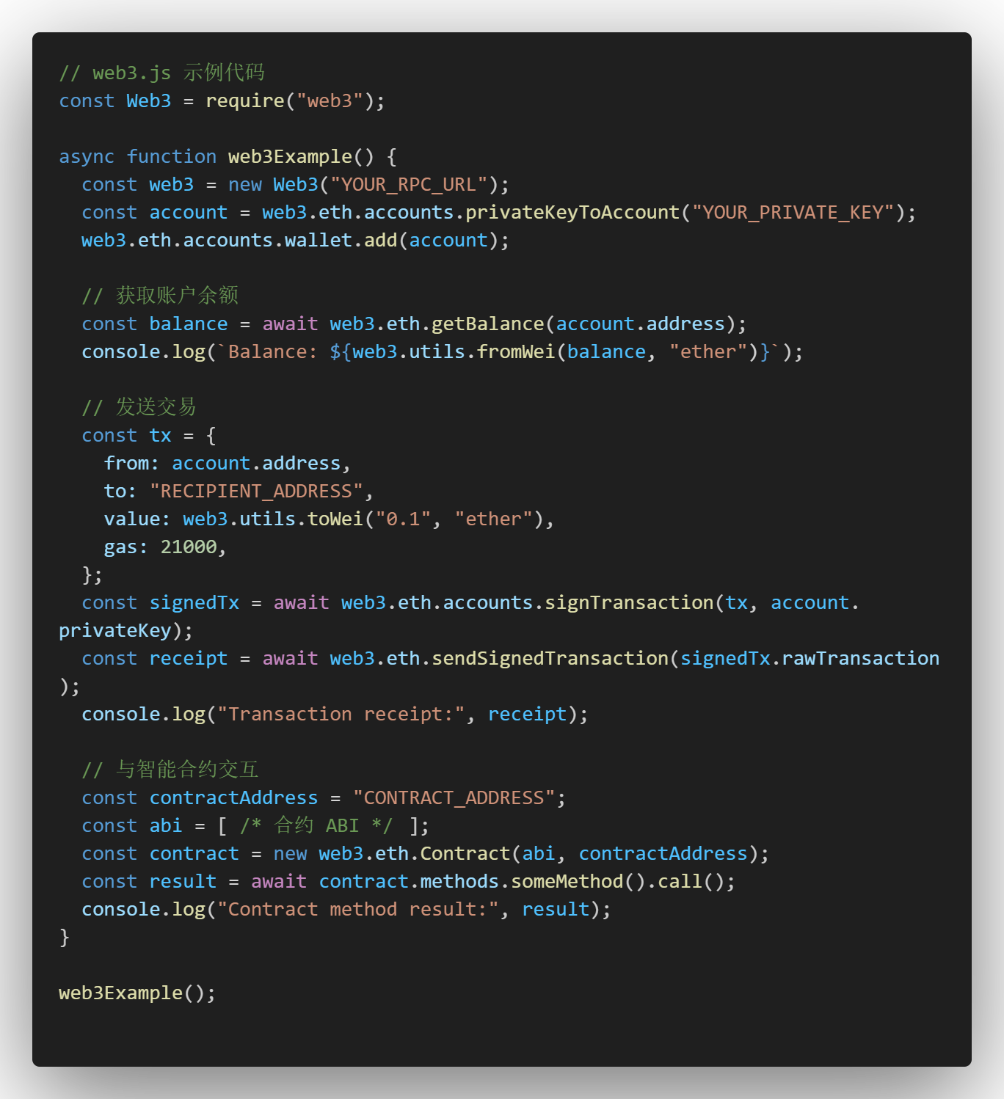
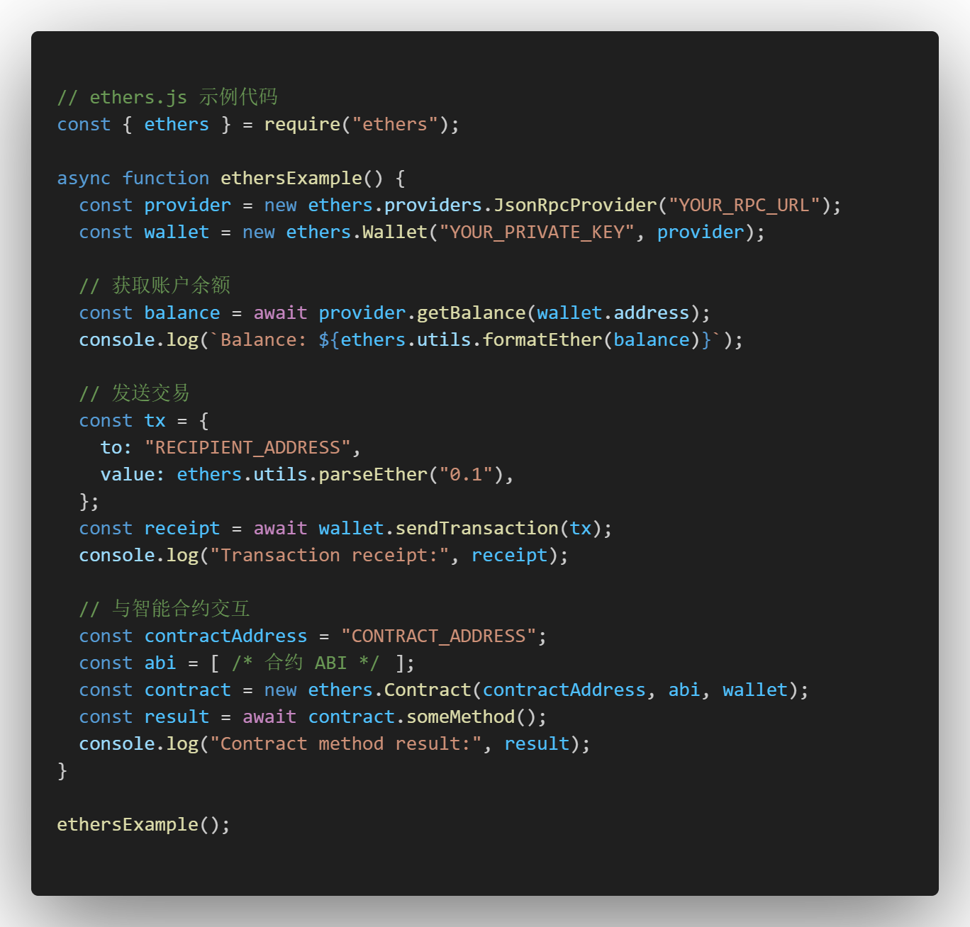
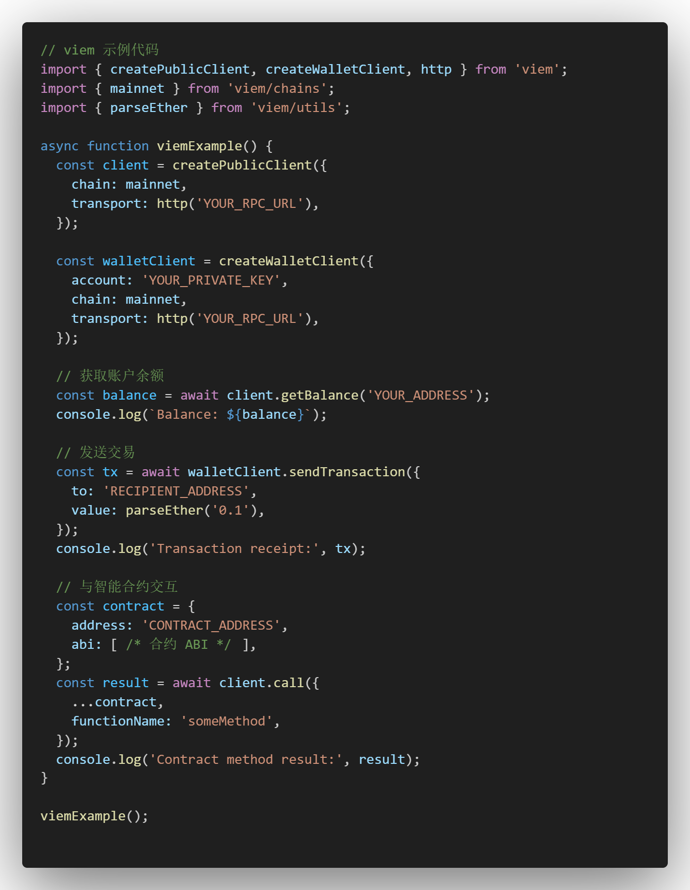
ethers.js,web3.js 和viem
web3.js
ethers.js
viem
Twitter: @OpenBuildxyz

Slide 7
api 流程图
Step 1
使用账号私钥(合约课程中有详细介绍，此处理解为token即可) 和 rpc url 创建对象建立链接
rpc url
因为链并不像web2服务器有固定的地址直接发出请求建立连接，需要通过rpc 节点帮忙建立连接，rpc 节点提供的服务就是rpc url,rpc url 可以是不同的，从使用的角度上可以理解就是用来请求服务器的地址
Step 2
之后就可以像web2 一样正常使用通过api
直接使用库提供的api请求链上的数据
使用abi 建立对合约的连接，调用合约接口
Twitter: @OpenBuildxyz

Slide 8
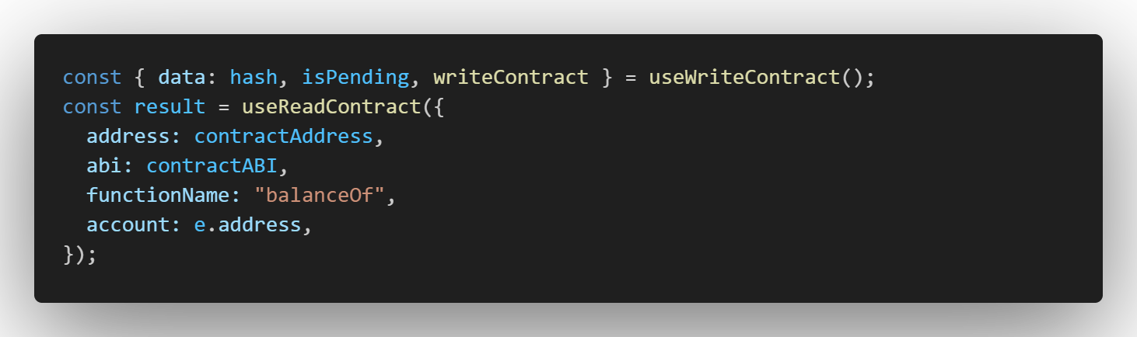
Wagmi
介绍
wagmi底层为viem 是提供给react快捷使用的web3库，可搭配ethers使用
wagmi主要将viem封装为hooks，并将一些基础业务封装，方便快捷使用
Twitter: @OpenBuildxyz

Slide 9
学习资料
库相关资料
ethers学习地址：https://www.wtf.academy/ ethers官方文档：https://docs.ethers.org/v6/
viem官方文档：https://viem.sh/docs/clients/wallet.html
wagmi官方文档：https://wagmi.sh/
rainbowkit官方文档：https://www.rainbowkit.com/zh-CN/docs/theming
RPC 获取
https://www.alchemy.com/
。。。
Twitter: @OpenBuildxyz

Slide 10


Thanks for
watching!
Twitter: @OpenBuildxyz
WeChat
Twitter

